Slide 2
ESPERANÇA VIVA
2

Slide 3
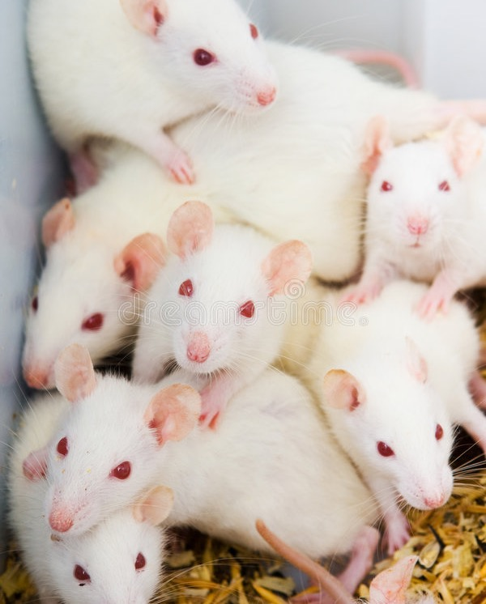
Muitos anos atrás, pesquisadores realizaram um experimento para ver o efeito que a esperança tem naqueles que passam por dificuldades.

Slide 4
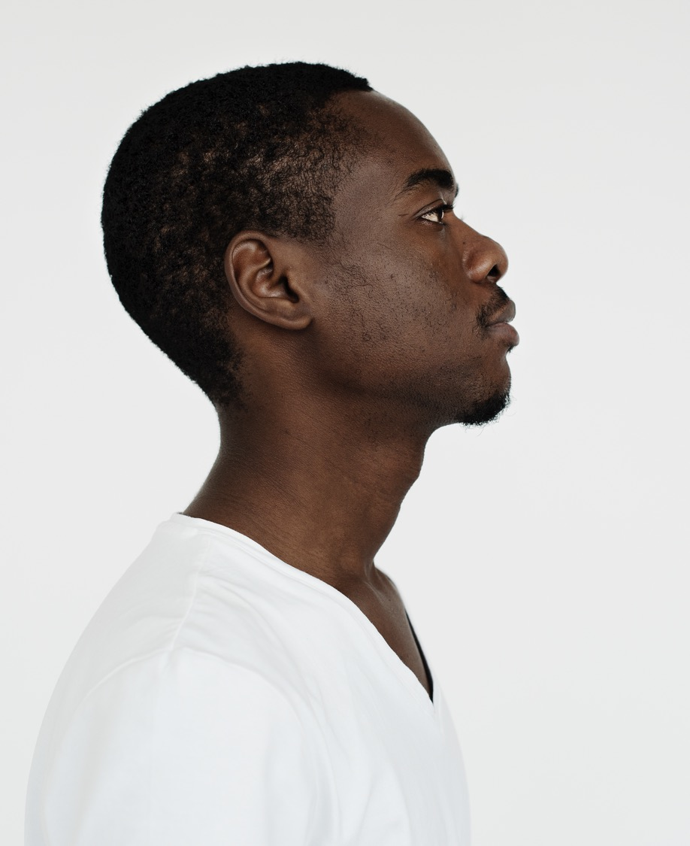
  Se a esperança detém tanto poder sobre roedores irracionais, quão maior deve ser seu efeito em nossas vidas.

Slide 5

  “Você sabe, né? Você não passa deste ano”.

Slide 6
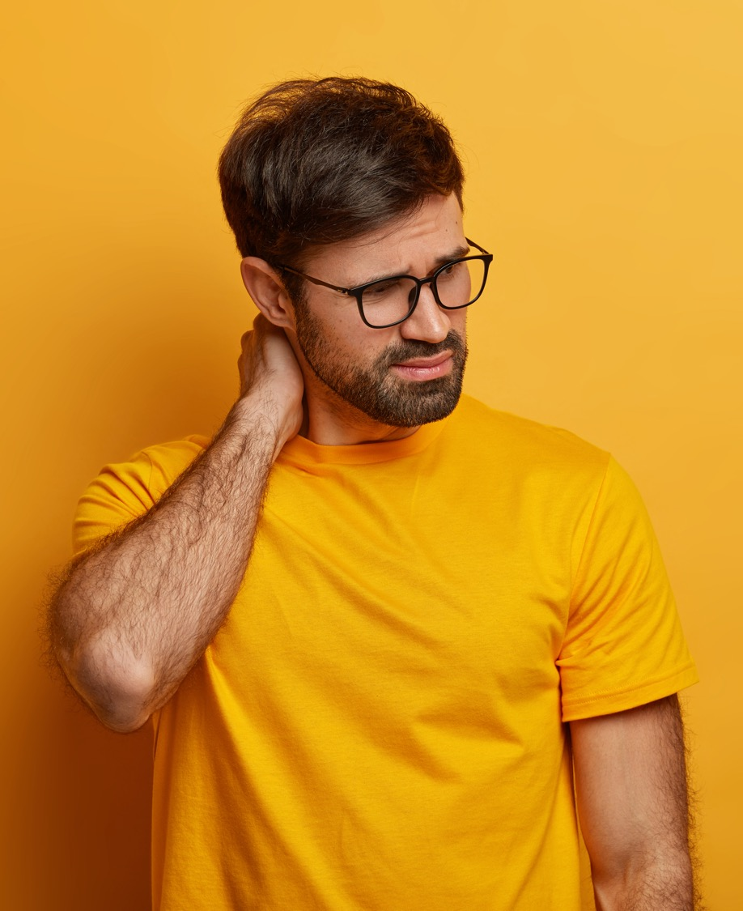
  “Aquele homem tirou minha esperança”.

Slide 7

  “Talvez seja hora de encontrar uma nova”.

Slide 8
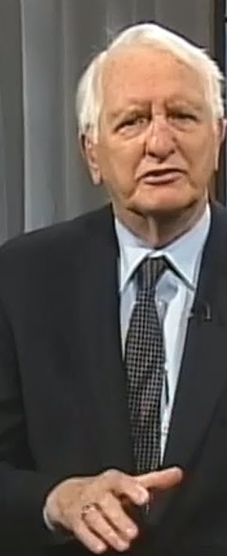
“Há esperança quando ela é retirada? Há esperança quando a situação é irremediável? Essa pergunta nos leva à esperança cristã, pois, na Bíblia, a esperança não é mais uma paixão pelo possível. Ela se torna uma paixão pela promessa”.
    Lewis Smedes

Slide 9
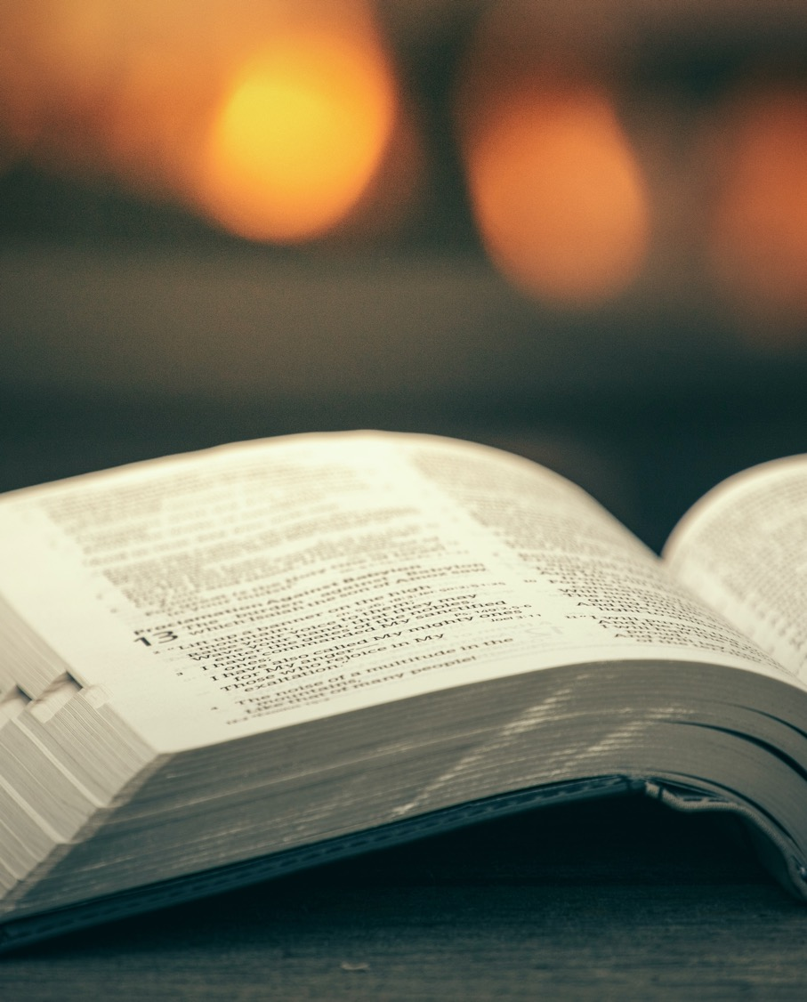
  A Bíblia está cheia de promessas esperançosas. Um dos grandes propósitos das Escrituras é nos dar esperança.

Slide 10
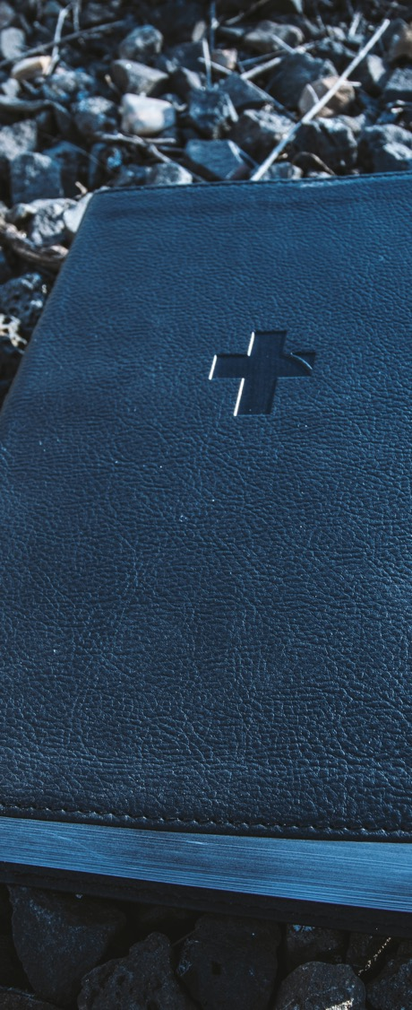
        “Pois tudo o que no passado foi escrito, para o nosso ensino foi escrito, a fim de que, pela paciência e pela consolação das Escrituras, tenhamos esperança”
    Romanos 15:4

Slide 11
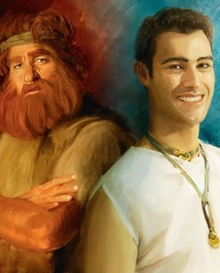
  Uma das histórias mais desencorajadoras, embora esperançosas, do Antigo Testamento é a história de Jacó.

Slide 12
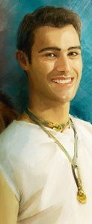
“E o Senhor lhe disse: Duas nações há no teu ventre, e dois povos se dividirão das tuas entranhas, e um povo será mais forte do que o outro povo, e o maior servirá ao menor”.
    Gênesis 25:23

Slide 13
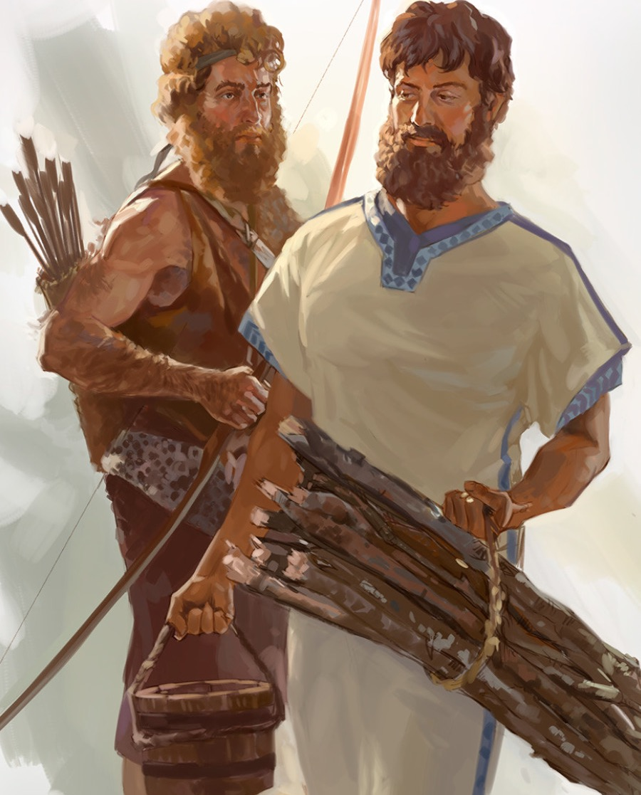
  O filho mais novo herdaria a promessa do primogênito.

Slide 14
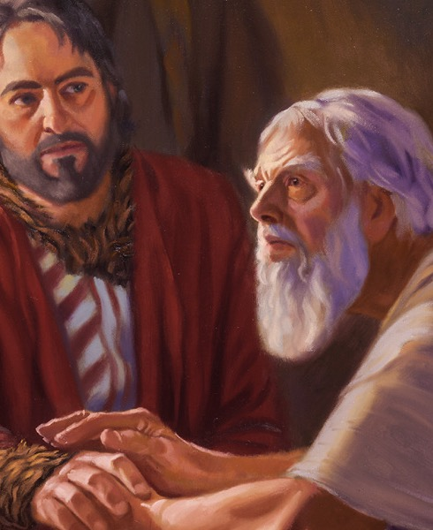
  Como Deus havia prometido a bênção da primogenitura a Jacó, Rebeca começou a conspirar com Jacó como conseguir o que Deus prometeu.

Slide 15
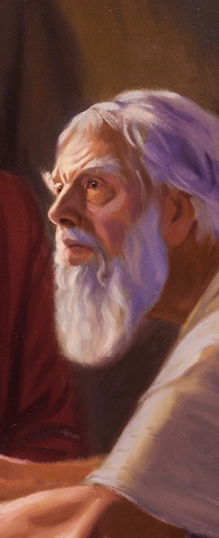
“Jacó disse a seu pai: ‘Sou Esaú, seu filho mais velho. Fiz como o senhor me disse. Agora, assente-se e coma do que cacei para que me abençoe’”.
    Gênesis 27:19

Slide 16
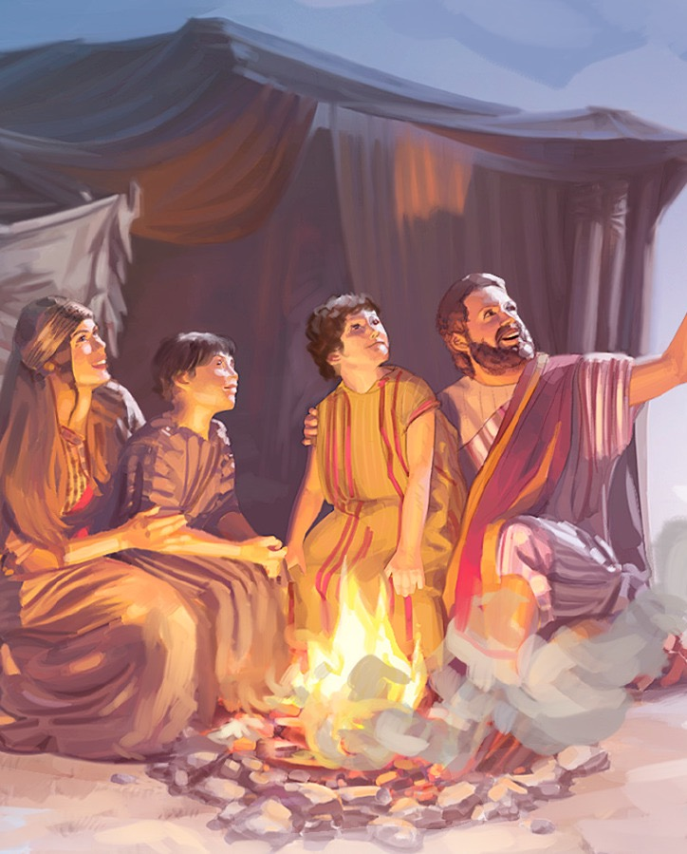
  A primogenitura carregava pelo menos três responsabilidades significativas:
O primogênito que recebia a primogenitura tinha preeminência sobre toda a família.
O primogênito que recebia a primogenitura era o líder espiritual da família.
O primogênito que recebia a primogenitura era o herdeiro da maior parte da riqueza do pai.

Slide 17
“Jacó e Rebeca foram bem-sucedidos em seu propósito, mas ganharam apenas inquietações e tristeza por seu engano. Deus declarara que Jacó receberia a primogenitura, e Sua palavra ter-se-ia cumprido ao tempo que Lhe aprouvesse, se tivessem pela fé esperado por Ele a fim de operar em favor deles. Mas, semelhantes a muitos que hoje professam ser filhos de Deus, não estiveram dispostos a deixar esta questão em Suas mãos. Rebeca arrependera-se amargamente do mau conselho que dera a seu filho; tal fora o meio de separá-lo dela, e nunca mais lhe viu o rosto. Desde a hora em que recebeu a primogenitura, Jacó sentiu sobre si o peso da condenação própria. Tinha pecado contra o pai, o irmão, a própria alma, e contra Deus. Em uma rápida hora, efetuara uma ação para o arrependimento de uma vida. Vívida se achava esta cena diante dele nos anos posteriores, quando o procedimento ímpio de seus próprios filhos lhe oprimia a alma” .
    Patriarcas e Profetas, p. 123

Slide 18
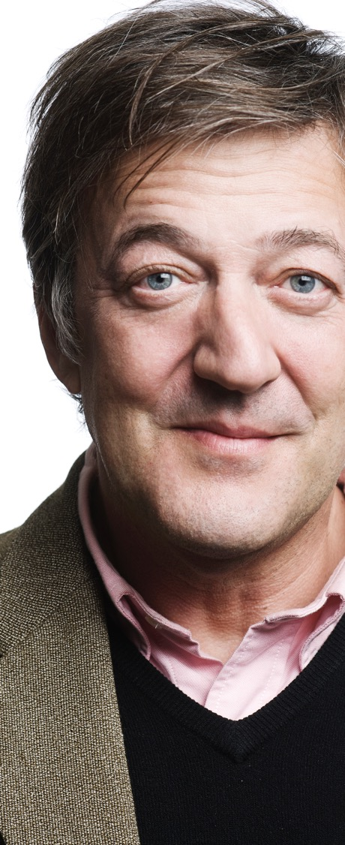
“A auto piedade vai destruir relacionamentos, vai destruir qualquer coisa que seja boa, vai cumprir todas as profecias realizadas e deixar apenas a si mesma. E é tão simples achar que você é prejudicado, que as coisas são injustas, que você é subestimado e que se você apenas tivesse tido a oportunidade nisso, tivesse tido a oportunidade naquilo, as coisas teriam sido melhores, você seria mais feliz se apenas isso, que você é azarado. Todas essas coisas. E algumas até podem ser verdade. Mas ter pena de si mesmo como resultado delas é prestar a si mesmo um enorme desserviço”.
    Stephen Fry

Slide 19
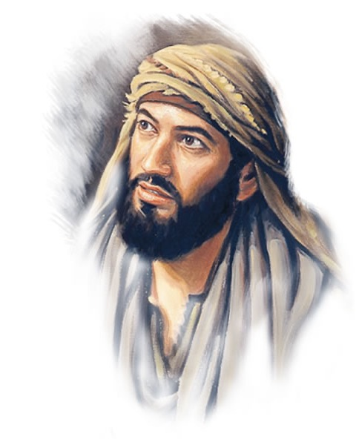
A auto piedade levou à mentira e ao engano.
A mentira e o engano levaram a um relacionamento rompido com seu irmão Esaú.
Isso o levou a fugir de casa cheio de culpa.

Slide 20
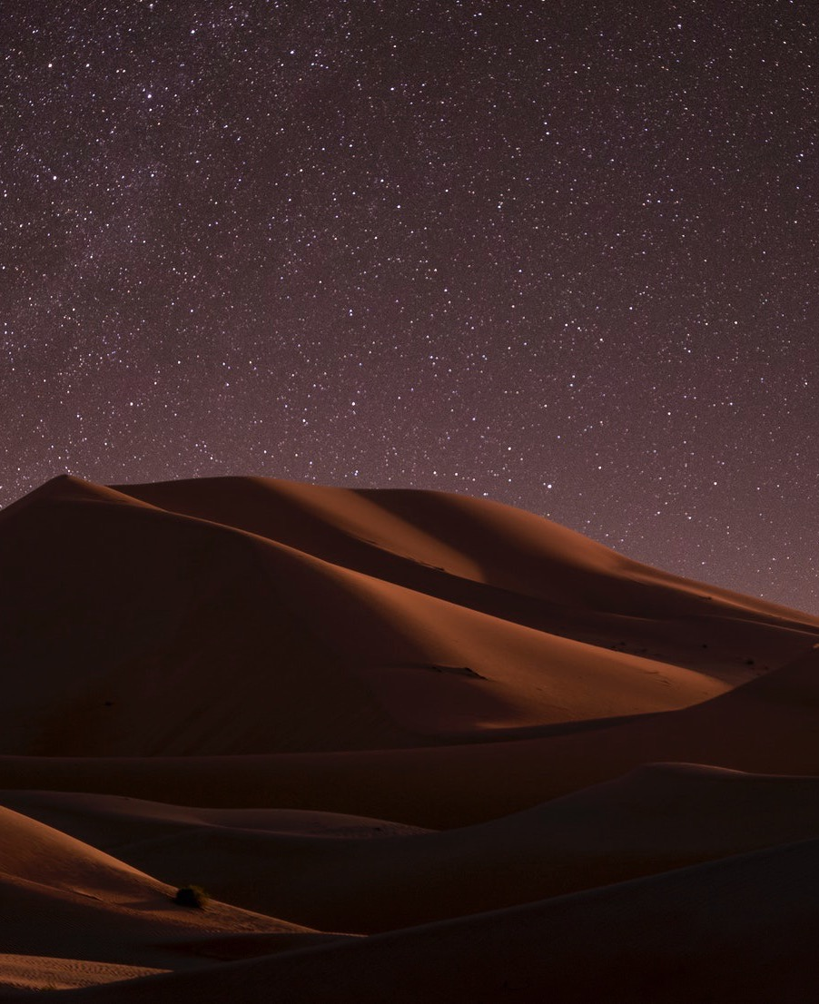
Ele vagueou sozinho desde Berseba até Harã, cerca de 800 km. Seu coração estava pesado. Ele estava consumido pela culpa.

Slide 21
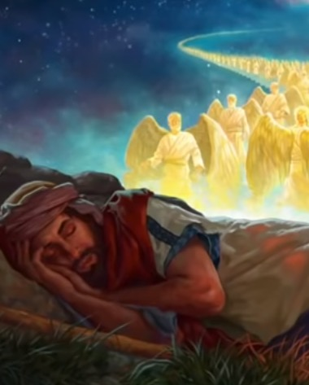
  Deus apareceu em um sonho e deu ao fugitivo em fuga a garantia de Sua presença.

Slide 22
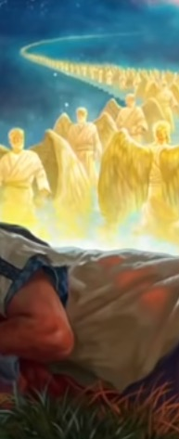
¹¹ Chegando a determinado lugar, parou para pernoitar, porque o sol já se havia posto. Tomando uma das pedras dali, usou-a como travesseiro e deitou-se. ¹² E teve um sonho no qual viu uma escada apoiada na terra; o seu topo alcançava os céus, e os anjos de Deus subiam e desciam por ela.
¹⁵“Estou com você e cuidarei de você, aonde quer que vá; e eu o trarei de volta a esta terra. Não o deixarei enquanto não fizer o que lhe prometi”.
    Gênesis 28:11, 12, 15

Slide 23
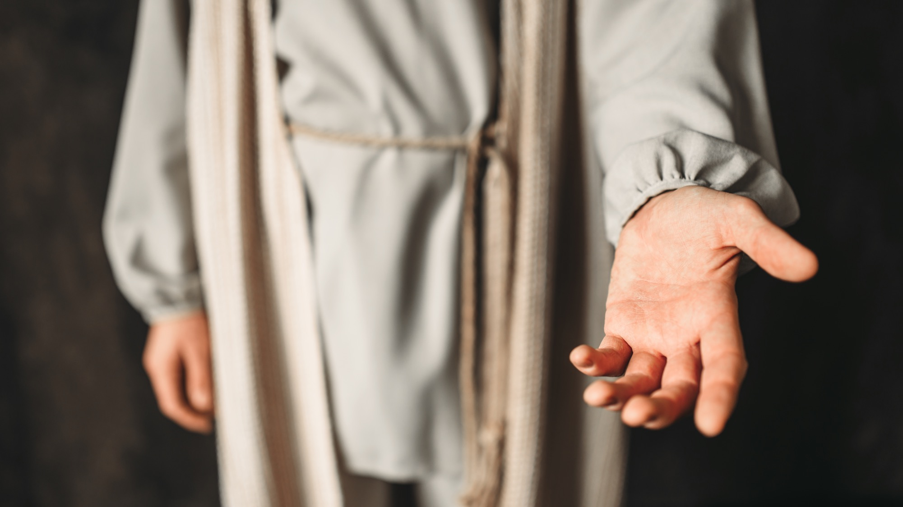
  A ESCADA O ALCANÇA ONDE VOCÊ ESTÁ

Slide 24
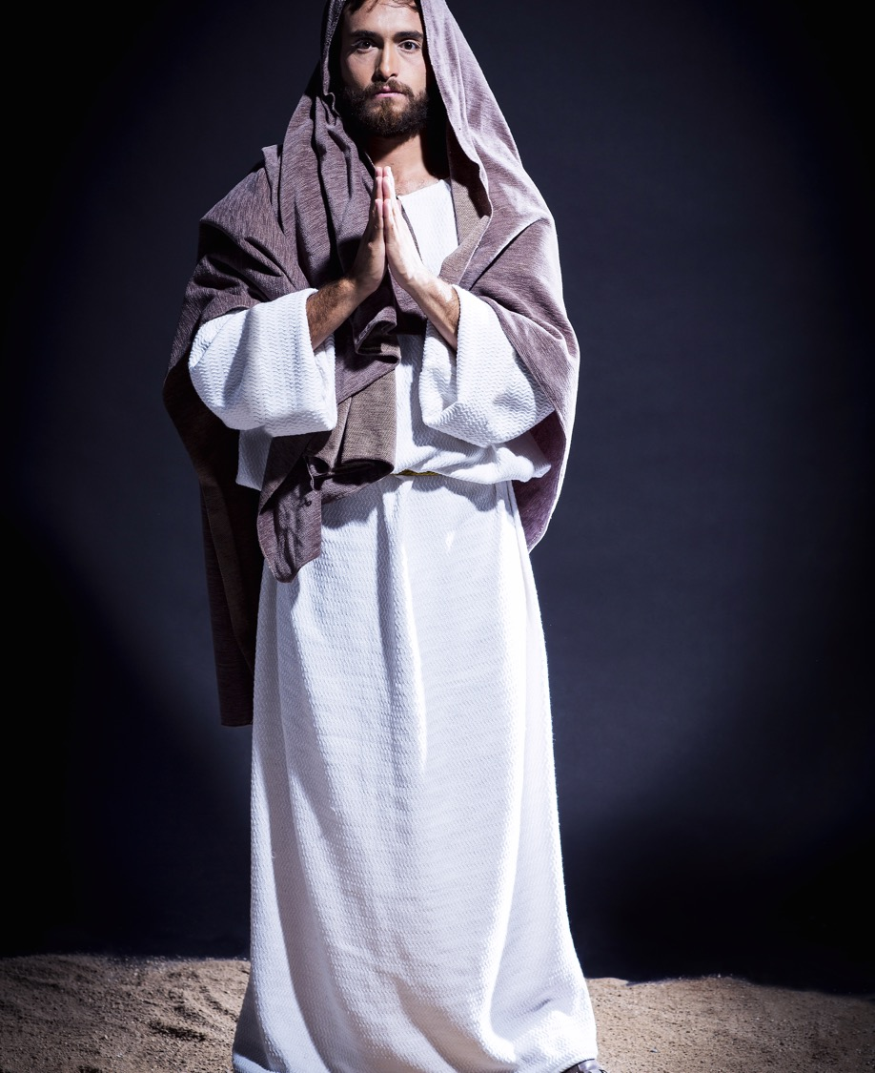
A escada, é claro, representa Jesus, Aquele que conecta a humanidade caída com as delícias eternas do mundo perfeito do Céu. Jesus chega aonde você está qualquer que seja sua circunstância.

Slide 25

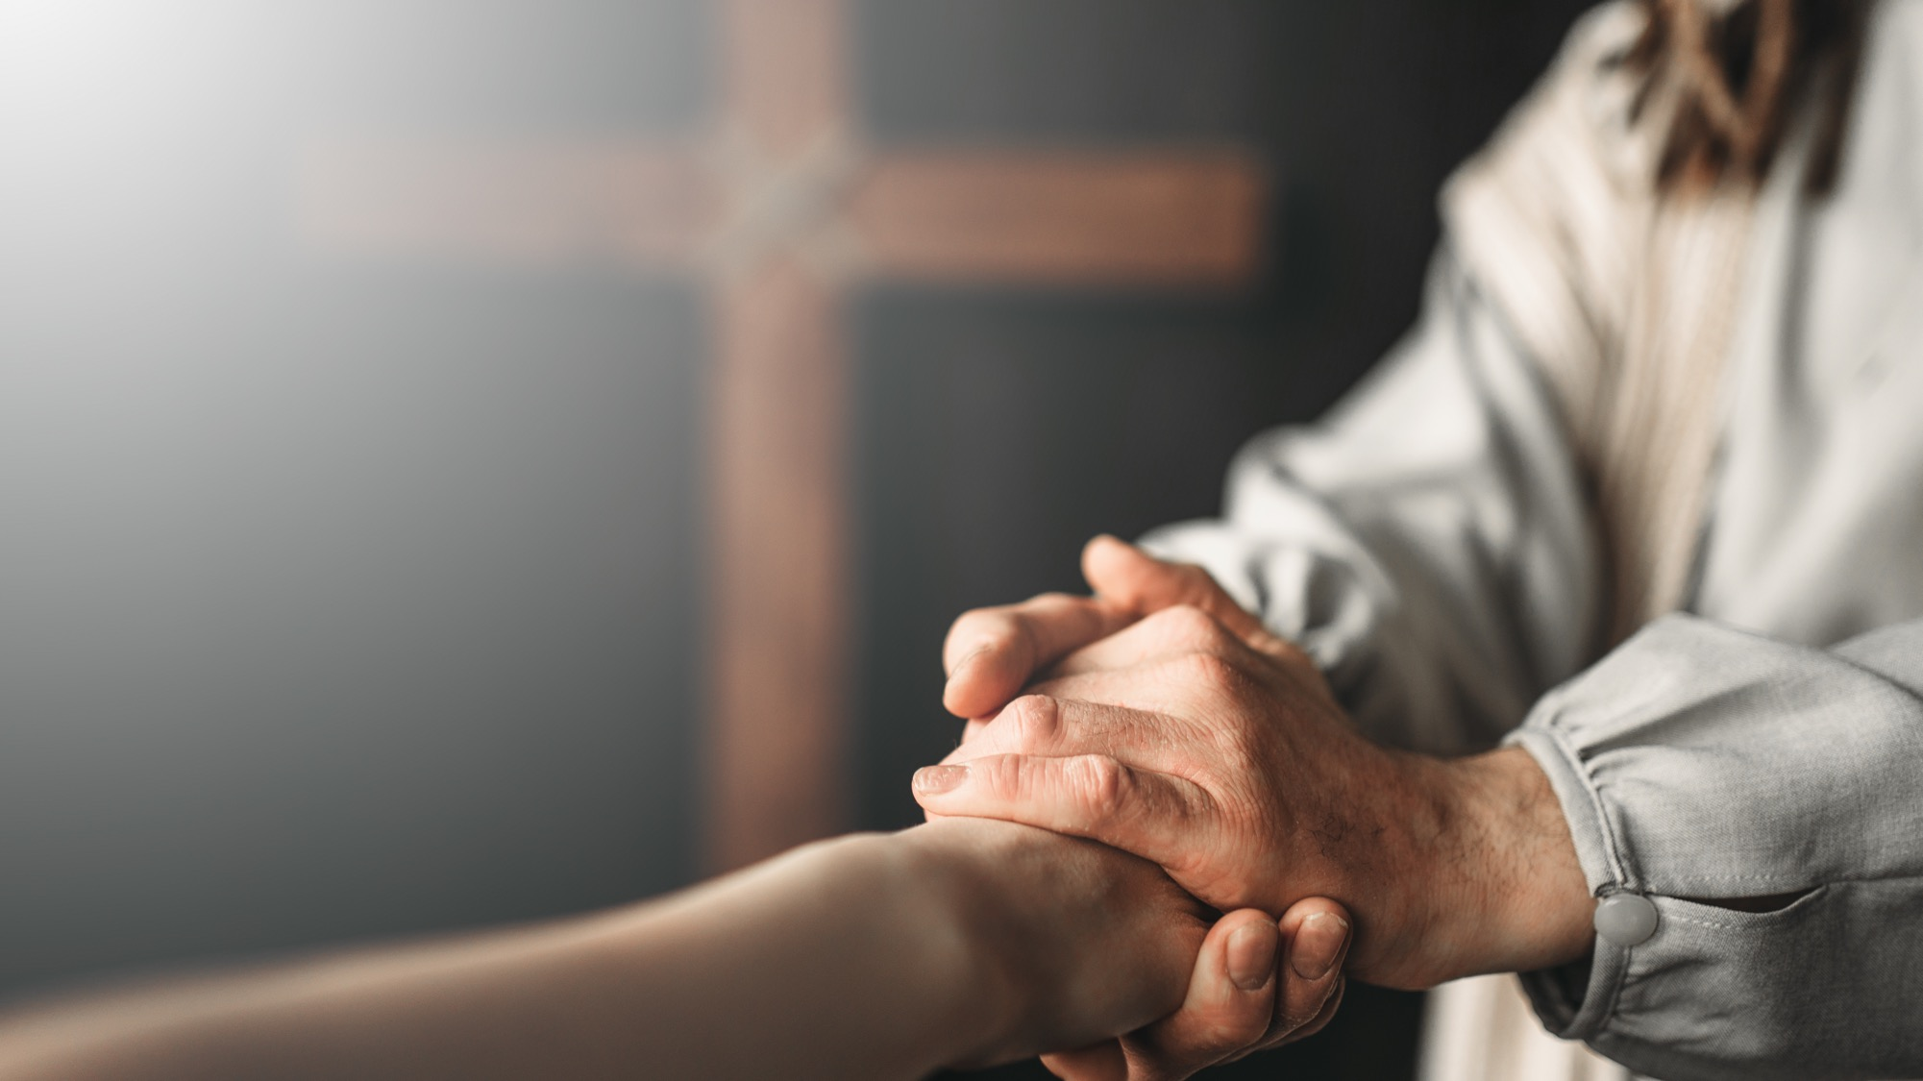
  A ESCADA O ALCANÇA ONDE VOCÊ ESTÁ

Slide 26
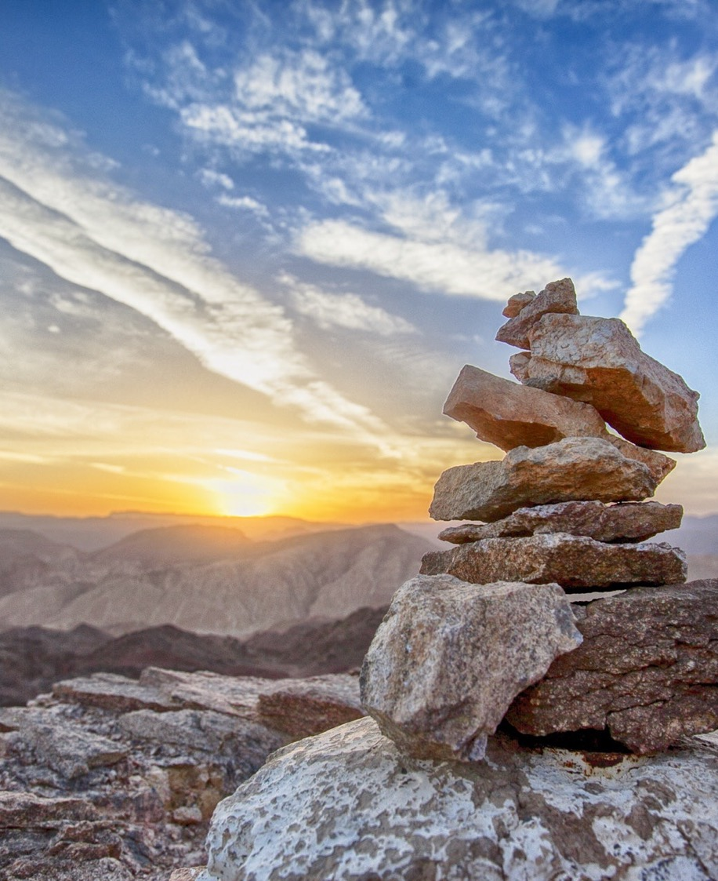
  Betel foi o lugar onde Jacó encontrou Deus e recomeçou.

Slide 27
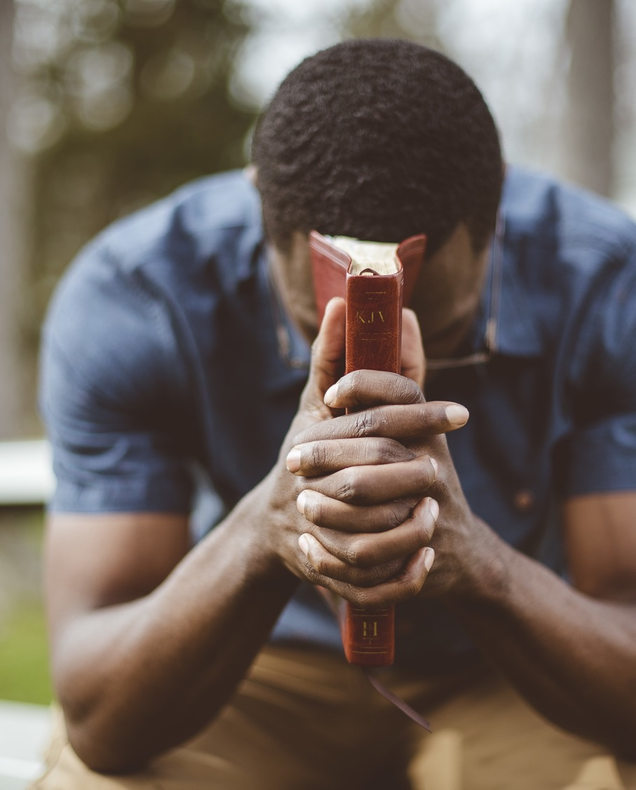
  Hoje pode ser o Betel de alguém, o lugar onde Deus toca você e você recomeça.

Slide 28
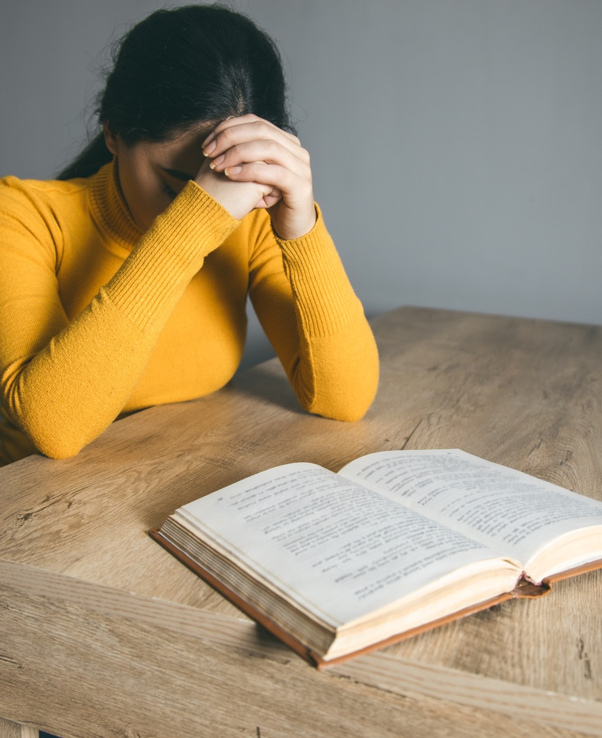
  A escada o alcança onde você está.

Slide 29
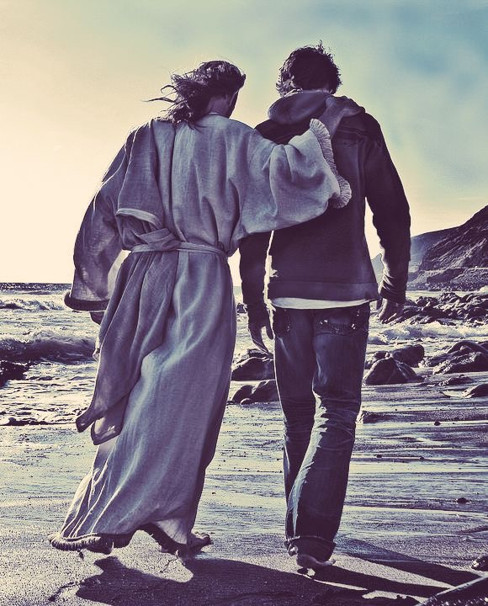
  Quando viajamos pela estrada da vida com Jesus, a jornada mais desafiadora é mais fácil

Slide 30
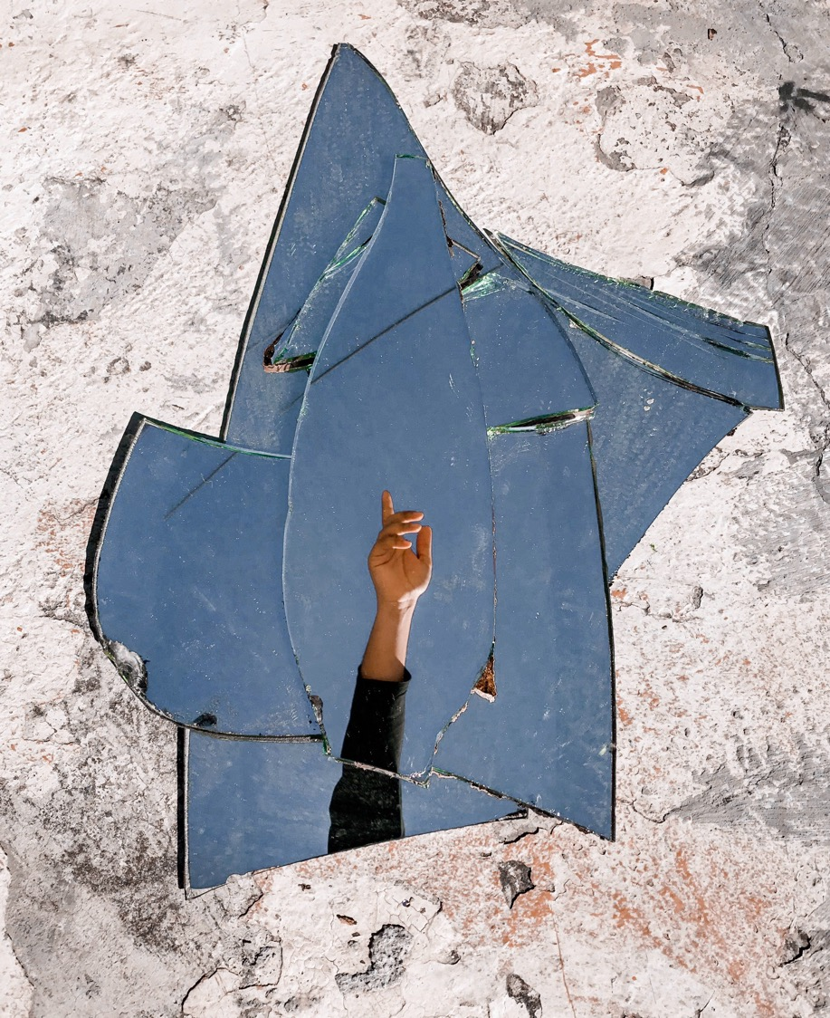
  NOSSAS AÇÕES TÊM CONSEQUÊNCIAS

Slide 31
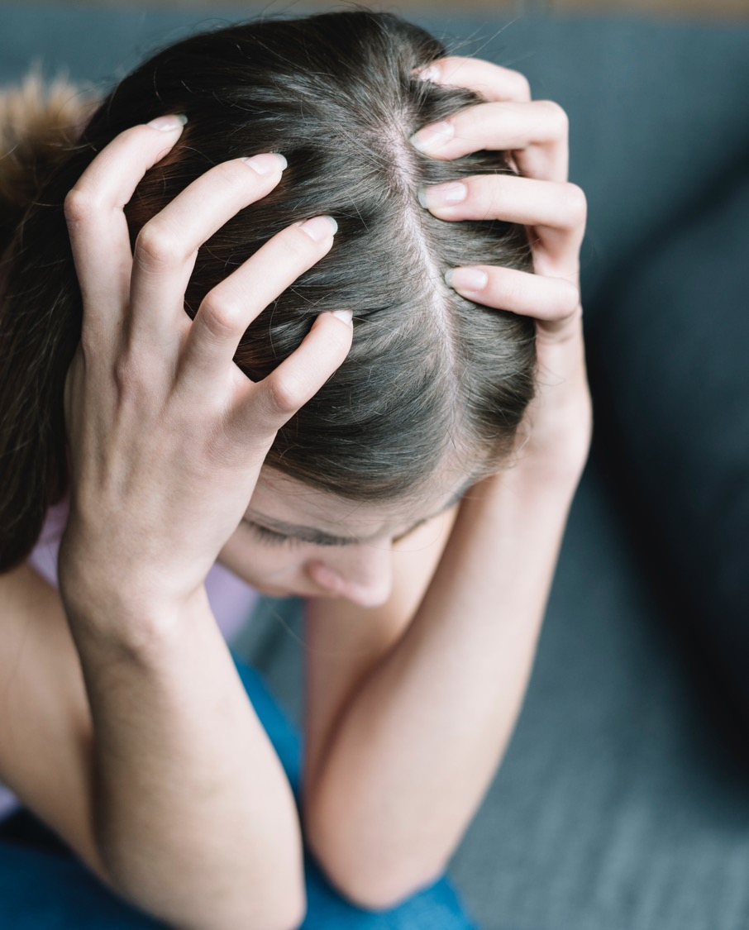
  Pense sobre a lei da semeadura e da colheita na Bíblia:
Os três valorosos hebreus foram lançados em uma fornalha ardente, e aqueles que os lançaram são consumidos.
Daniel foi lançado na cova dos leões, e aqueles que o lançaram para dentro eventualmente são comidos pelos leões.
Hamã foi enforcado na forca que ele tinha feito para Mordecai.
Asa colocou o profeta na prisão e acorrentou seus pés. Asa terminou com uma doença nos pés.
Davi cometeu adultério com Bateseba e fez com que o marido dela, Urias, fosse assassinado; o filho de seu adultério morreu, e Davi viveu uma vida de profundo luto e perda.

Slide 32

        “De Deus não se zomba. Pois o que o homem semear, isso também colherá”.
    Gálatas 6:7

Slide 33
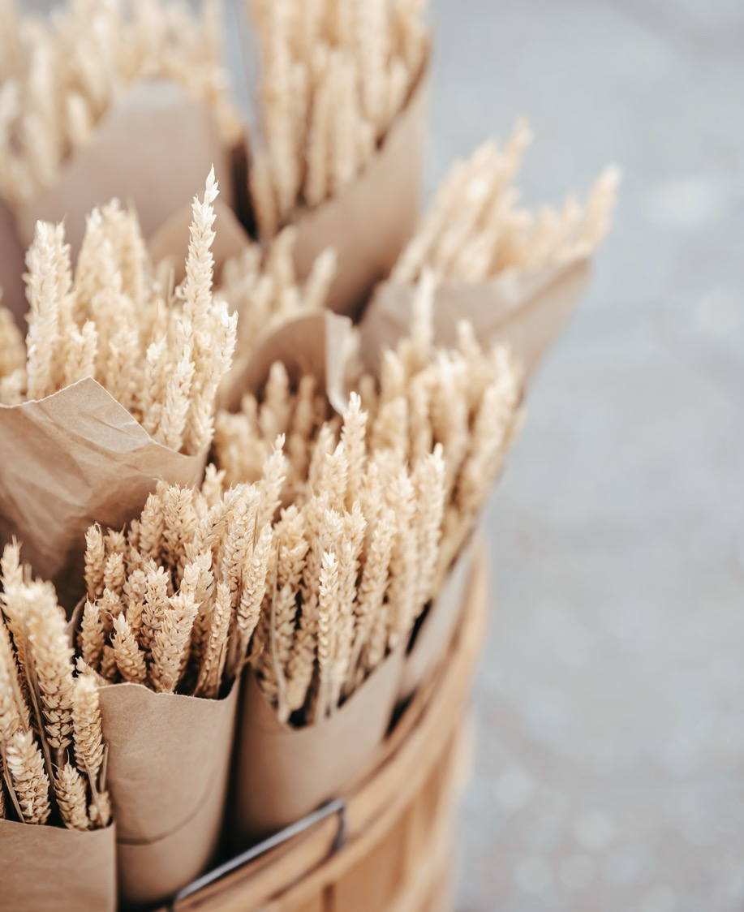
  Semeamos o que colhemos, semeamos mais do que colhemos e semeamos após colher no futuro.

Slide 34

“Semeie um pensamento, e você colherá uma ação. Semeia uma ação, e você colherá um hábito. Semeie um hábito, e você colherá um caráter. Semeie um caráter, e você colherá um destino”.
    Ralph Waldo Emerson

Slide 35
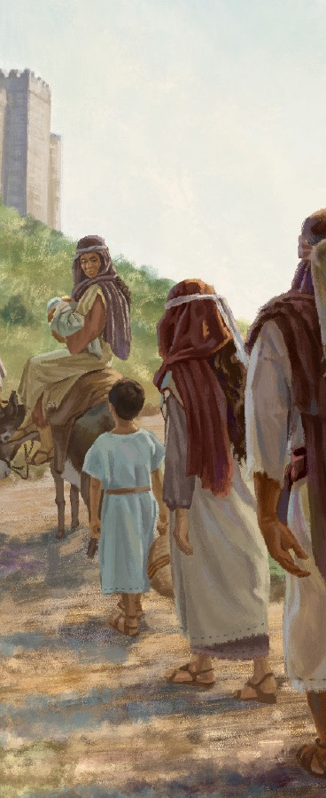
“Então Jacó temeu muito e angustiou-se; e repartiu o povo que com ele estava, e as ovelhas, e as vacas, e os camelos, em dois bandos”.
    Gênesis 32:7

Slide 36
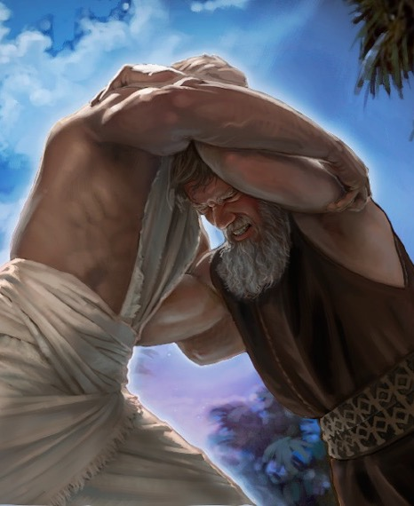
  JACÓ LUTA COM DEUS
Gênesis 32:22-32, Oséias 14:4
Jacó se arrependeu...
Jacó orou...
Jacó perseverou…
Jacó triunfou.

Slide 37
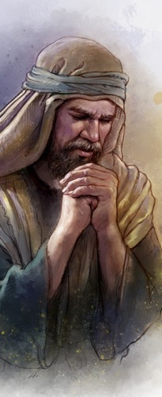
“Não sou digno de toda a bondade e lealdade com que trataste o teu servo”.
    Gênesis 32:24

Slide 38
“Pela humilhação, arrependimento e entrega de si mesmo, este pecaminoso e falível mortal prevaleceu com a Majestade do Céu. Firmara suas mãos trêmulas nas promessas de Deus, e o coração do Amor infinito não podia desviar o rogo do pecador”
    Patriarcas e Profetas, p. 137

Slide 39
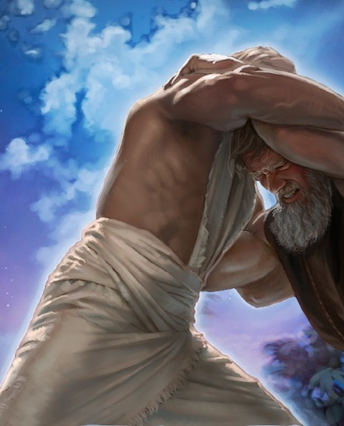
QUATRO LIÇÕES DA NOITE DE LUTA DE JACÓ COM DEUS
Jacó reconheceu suas falhas.
Jacó procurou Deus em arrependimento.
Jacó perseverou até triunfar.
Jacó recebeu forças para enfrentar seu irmão porque ele viu a face de Deus.

Slide 40
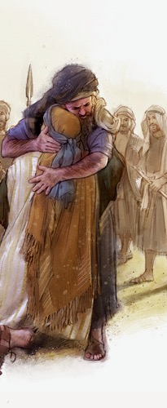
  Após 20 anos, Jacó encontrou seu irmão Esaú.
“Mas Esaú correu ao encontro de Jacó e abraçou-se ao seu pescoço, e o beijou. E eles choraram”.
    Gênesis 33:4

Slide 41
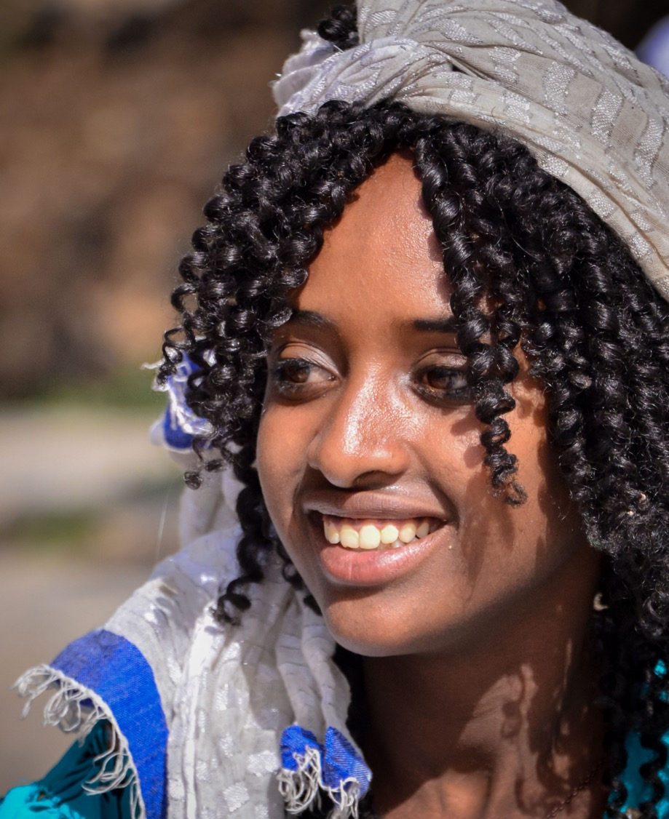
  Deus ainda restaura relacionamentos. Deus ainda cura corações partidos. Deus ainda reconstrói vidas fragmentadas.

Slide 42
“Enquanto Jacó estava a lutar com o Anjo, outro mensageiro celeste foi enviado a Esaú. Em sonho viu Esaú seu irmão, que durante vinte anos fora um exilado da casa de seu pai, testemunhou-lhe a dor ao encontrar morta a mãe, viu-o rodeado pelos exércitos de Deus. Este sonho foi relatado por Esaú aos seus soldados, com a ordem de não fazerem mal a Jacó; pois o Deus de seu pai estava com ele”
    Patriarcas e Profetas, p. 136

Slide 43
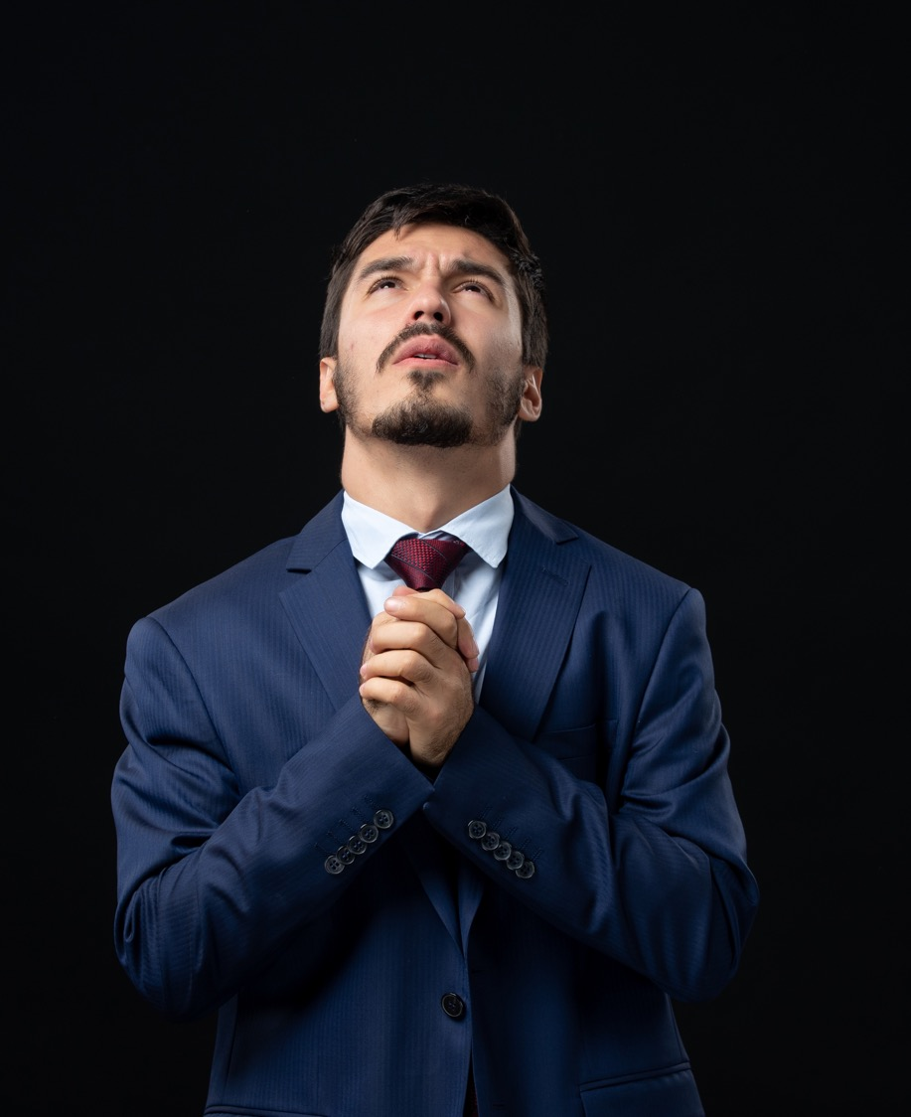
  Quando oramos, Deus envia anjos para trabalhar no coração daqueles por quem oramos.

Slide 44
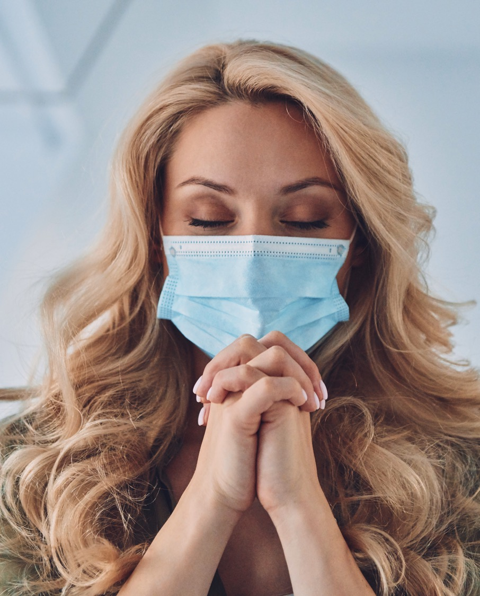
      não se apoie em sua própria força, mas confie nas promessas de Deus.

Slide 45
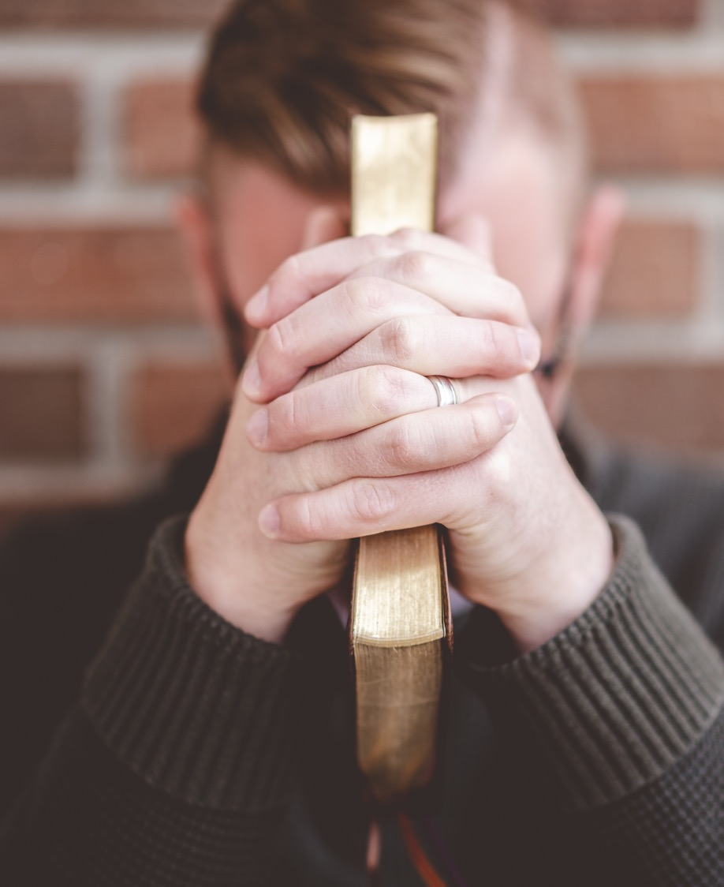
  A ANGÚSTIA DO ÚLTIMO DIA/DO FIM DOS TEMPOS DE JACÓ

Slide 46

“Assim diz o Senhor: ‘Ouvem-se gritos de pânico, de pavor e não de paz. Pergunte e veja: Pode um homem dar à luz? Por que vejo, então, todos os homens com as mãos no estômago, como uma mulher em trabalho de parto? Por que estão pálidos todos os rostos? Como será terrível aquele dia! Sem comparação! Será tempo de angústia para Jacó; mas ele será salvo’”.
    Jeremias 30:5-7

Slide 47

Há um paralelo entre a noite de luta de Jacó com Deus, em oração em seu tempo de angústia e o povo de Deus passando pelo tempo de angústia nos últimos dias.

Slide 48
“Assim como Jacó foi ameaçado de morte por seu irmão irado, o povo de Deus estará em perigo por parte dos ímpios, que procurarão destruí-los. E assim como o patriarca lutou toda a noite para conseguir livramento da mão de Esaú, clamarão os justos a Deus dia e noite por livramento dos inimigos que os cercam”
    Patriarcas e Profetas, p. 137

Slide 49
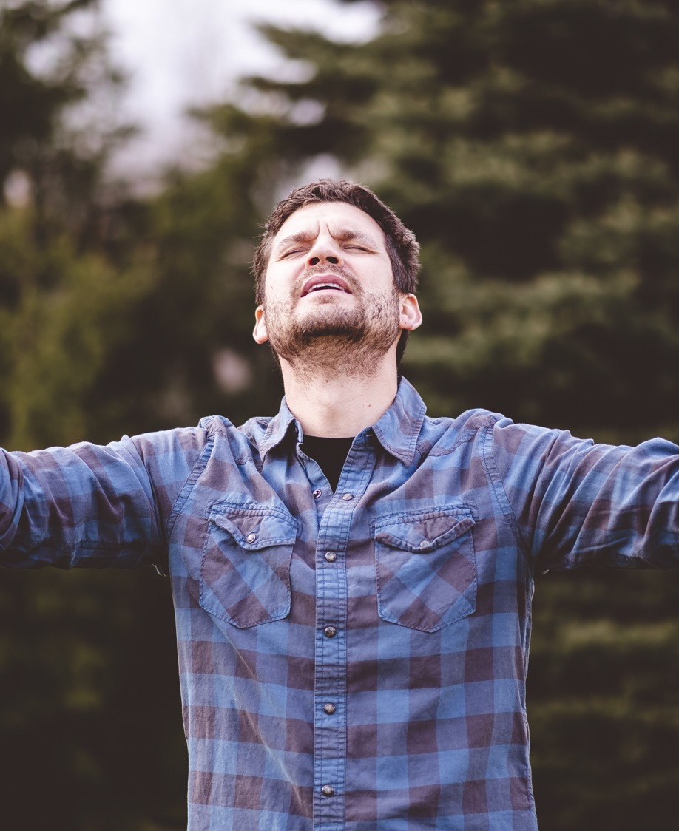
  O que será necessário para passar pelo tempo das pragas quando, todo o apoio terreno for removido?

Slide 50
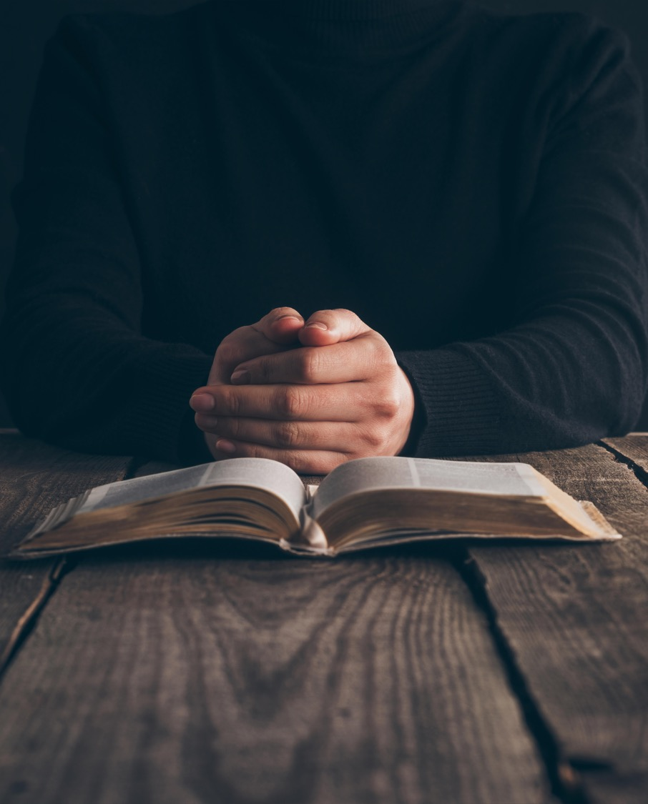
  Será necessária uma experiência de fé duradoura, oração fervorosa e compromisso total.

Slide 51
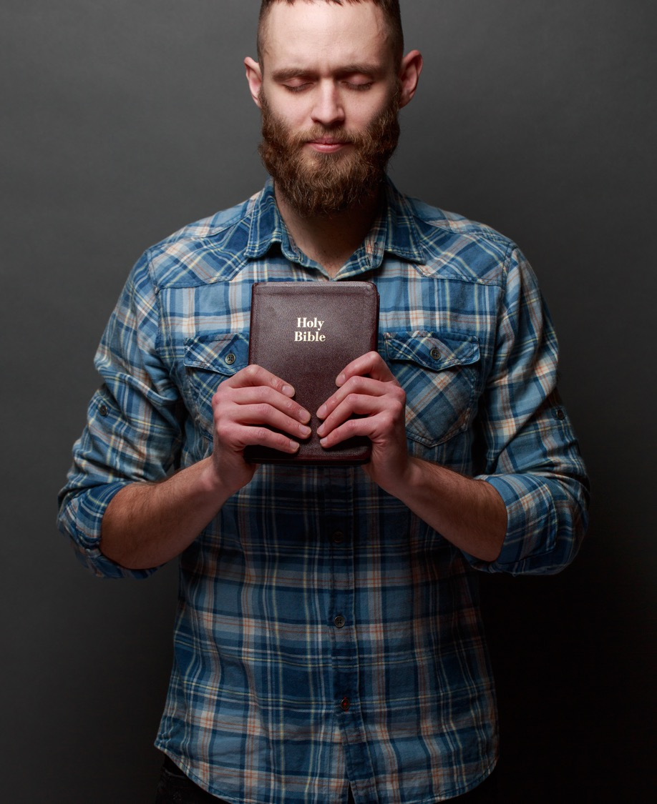
  Quando você acha que aprenderemos essas lições de fé?

Slide 52
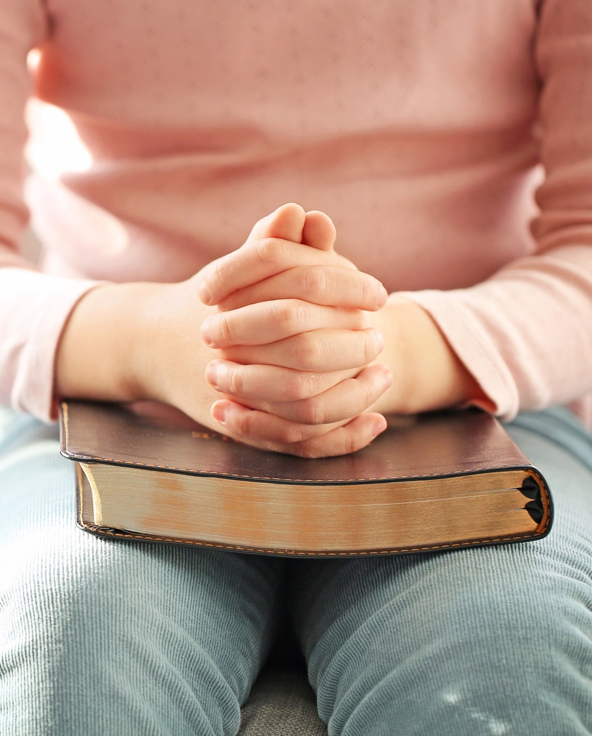
  Lições de verdade, lições de absoluta dependência a Ele, lições de total comprometimento.

Slide 53
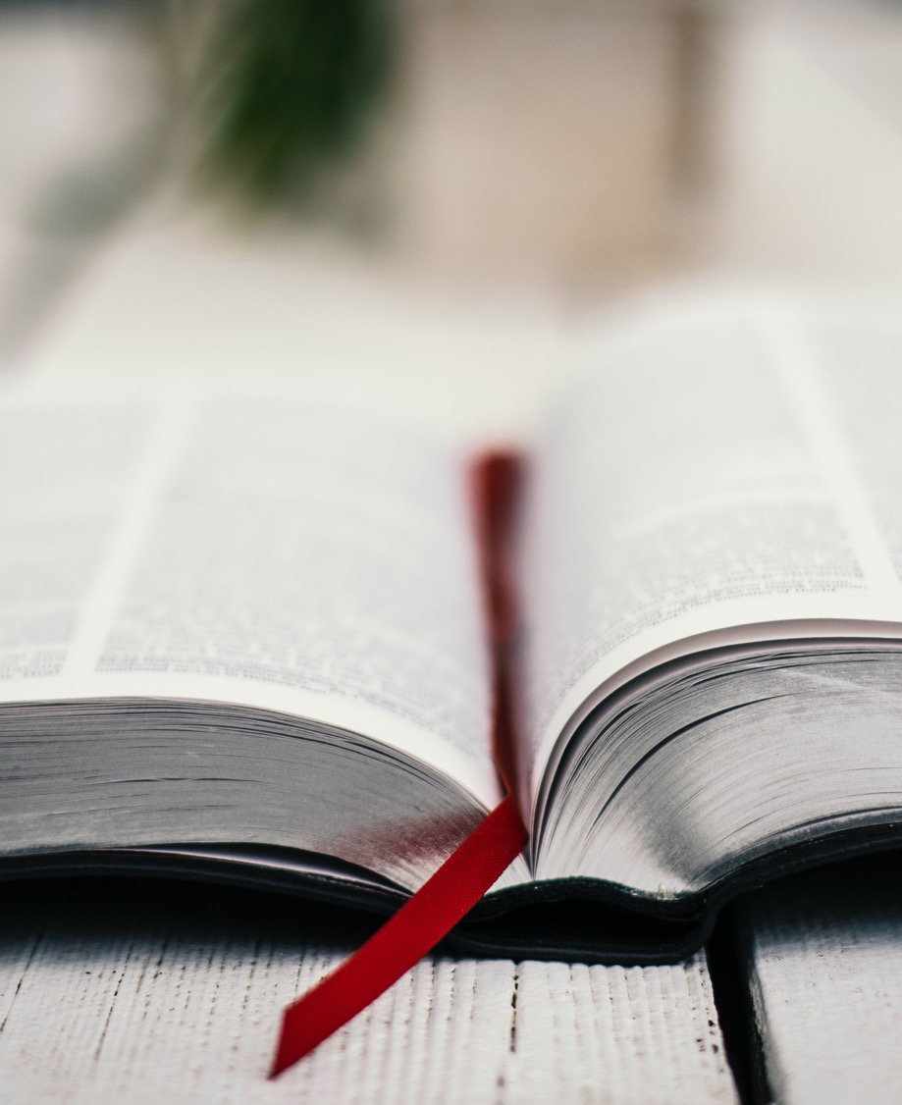
  Recebemos um último vislumbre de Jacó no último livro da Bíblia, Apocalipse, capítulo 21, nos versos 12, 13.

Slide 54
  Lembre-se de que o nome de Jacó foi mudado de Jacó, o enganador, para Israel, aquele que prevaleceu.

Slide 55
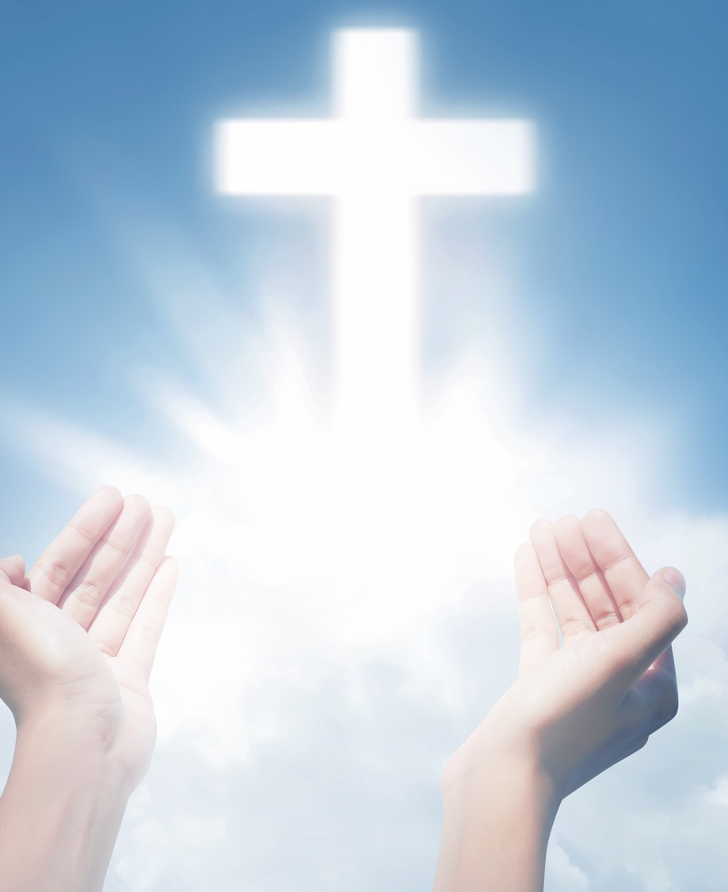
  Os nomes das doze tribos de Israel estão acima dos portões. Seus nomes estão escritos lá para nos dar esperança. Se eles conseguiram, nós também conseguimos.

Slide 56
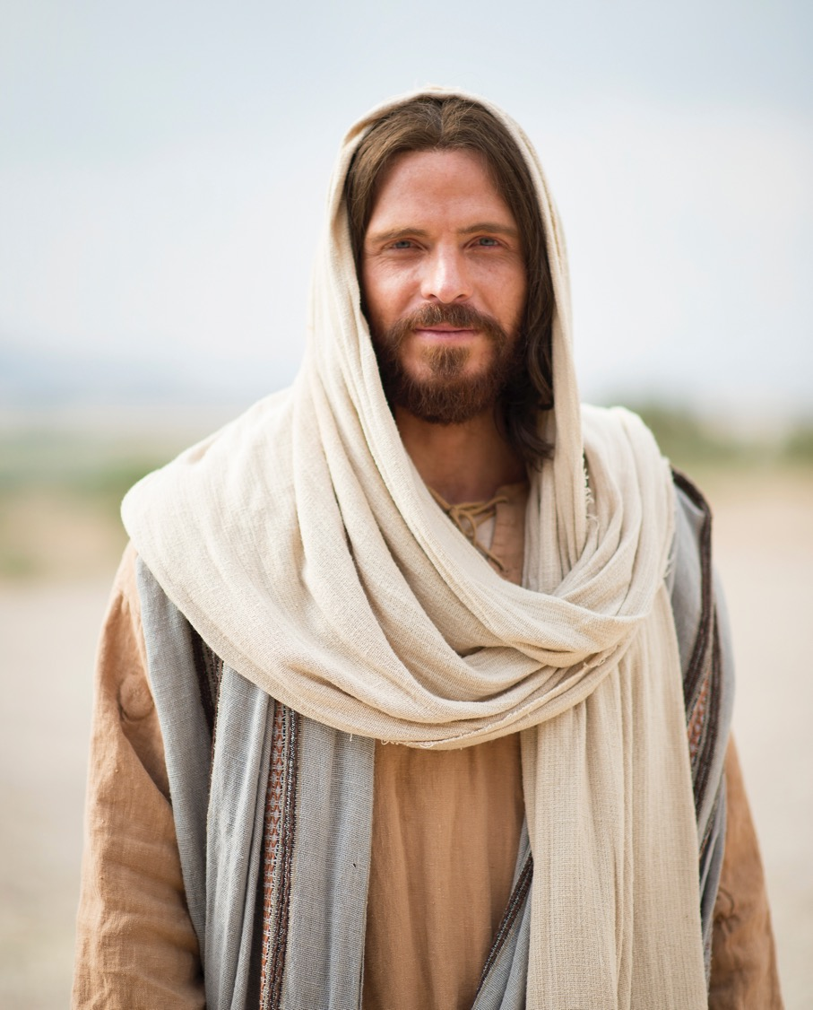
  Nunca desista, meu amigo. Há esperança para você, para seus filhos, para sua família, porque Jesus, o poderoso guerreiro, está do seu lado.

